Slide 1

Информация о ходе работы
Бюджетное сообщество (БС) PEMPAL
Рабочая группа по бюджетной грамотности и прозрачности бюджета
Анна Беленчук, Минфин РФ
Председатель БС и руководитель Рабочей группы
23 июня 2017 г.

Slide 2
Доступность документов согласно ООБ за 2017 г.: страны PEMPAL
Бюджетное предложение исполн. власти
Предварительное бюджетное заявление
Утверждённый бюджет
«Бюджет для граждан»
Текущие отчёты
Полугодовой обзор
Годовой отчёт
Аудиторский отчёт
Члены PEMPAL
Албания
Азербайджан Aрмения Беларусь
БиГ
Болгария Хорватия
Чехия (СВА)
Грузия
Венгрия (СВА) Казахстан
Косово
Кырг. Респ. Македонияa
Молдова Черногория
Румыния
РФ
Сербия Tаджикистан Турция Украина Узбекистан
Доступность для общественности (число стран)
МБП не включает в себя Армению
МБП не включает в себя Беларусь
МБП не включает в себя Косово
МБП не включает в себя Черногорию
МБП не включает в себя Узбекистан
9 18
18
12 17 6 17
17
Не готовится
Доступны для общественности
Готовится, но недоступен для общественности или публикуется с опозданием
Источник: lnternational Budget Parternship April 2017

Slide 3
Выводы из предварительных результатов за 2017 год
Все страны показывают хорошие результаты по категориям «Бюджетное предложение исполнительной власти» и «Утверждённый бюджет» - эти документы готовятся и доступны для общественности (18 стран)
В большинстве (17 стран) для общественности доступны «Текущие отчёты», «Годовые отчёты» и «Аудиторские отчёты». В ряде стран соответствующий документ готовится, но либо отсутствует в открытом доступе, либо публикуется поздно (БиГ – «Текущие отчёты»; Сербия – «Годовые отчёты»; Таджикистан – «Аудиторские отчёты»).
«Предварительное бюджетное заявление» – в ряде стран этот документ не готовится, публикуется с опозданием или недоступен для общественности (в 2015 и 2017 гг.)
Худшие показатели – по категории «Полугодовой обзор»: только 6 стран готовят этот документ и делают его доступным для общественности. Ряд стран готовит их, но не публикует. Это можно легко исправить, предусмотрев своевременное размещение этих документов на вебсайте министерств финансов (Молдова, Венгрия (СВА) и Чешская Республика (СВА)).

Slide 4
Выводы из предварительных результатов за 2017 год
Болгария и Грузия – две страны, где для общественности доступны все бюджетные документы.
Не сильно отстают от них Россия, Румыния и Турция, где в открытом доступе имеются все документы, кроме «Предварительного бюджетного заявления», и Молдова (где исключением является «Полугодовой обзор»). На деле отсутствующий документ готовится во всех этих странах, однако он публикуется с либо опозданием, либо не в сети интернет (согласно оценке МБП).
Ситуация с «бюджетами для граждан» с 2015 года значительно улучшилась. Поздравляем Албанию, Казахстан, Молдову, Румынию, Турцию и Украину!
А теперь посмотрим, как эти результаты изменились за период с 2015 по 2017 год …..

Slide 5
Почему мы акцентировали внимание на «бюджетах для граждан»?
Изменения в доступности «бюджетов для граждан» (МБП): страны-члены PEMPAL
Страна
Албания Азербайджан Армения Беларусь
БиГ
Болгария Хорватия
Чехия
Грузия
Венгрия Казахстан Косово
Кырг. Респ. Македония
Молдова Черногория
Румыния
РФ
Сербия Таджикистан
Турция
Украина Узбекистан
2015
2017
МБП не включает в себя Армению
МБП не включает в себя Беларусь
Не готовятся
Доступны для общественности
Готовятся, но недоступны для общественности
или публикуются с опозданием
Примечание: результаты Обзора открытости бюджета МБП за 2017 год носят предварительный характер и могут измениться.
МБП не включает в себя Косово
МБП не включает в себя Черногорию
МБП не включает в себя Узбекистан
Доступны для общественности (кол-во стран-членов РЕМРАL)
8
1
2
Notes:
The worst category of accessibly budget documents still remains citizens budget in the region, which only 8 countries were reported to have in 2015. We hope that our work on Citizens Budgets will improve this result in the next survey and preliminary 2017 results indicate that it has.

Slide 6
«Продукт знаний» о «бюджетах для граждан»: завершена работа над окончательным проектом документа при поддержке международных консультантов
Поступили письменные замечания от ряда международных организаций: OЭСР, Международного бюджетного партнёрства (МБП), Глобальной инициативы по обеспечению прозрачности в бюджетно-налоговой сфере (GIFT) и Института публичных финансов (Хорватия). Последняя редакция документа, в которой отражены замечания, содержится в справочных материалах.
18 апреля я представила полученные результаты в ходе вебинара CEF.
Наша работа получила положительный отклик. Международные организации высоко оценили наши усилия; некоторые из их замечаний нашли отражение в Предисловии к «продукту знаний».
Надеемся, что в приложение будут включены также дополнительные примеры из практики стран.
При наличии у вас каких-либо окончательных замечаний просим направить их до конца июня, так как мы завершим работу над документом и разместим его на вебсайте PEMPAL в июле.
Теперь наша задача – развивать работу на базе достигнутого, и использовать «бюджеты для граждан» как инструмент, позволяющий активизировать гражданское участие в бюджетном процессе.

Slide 7

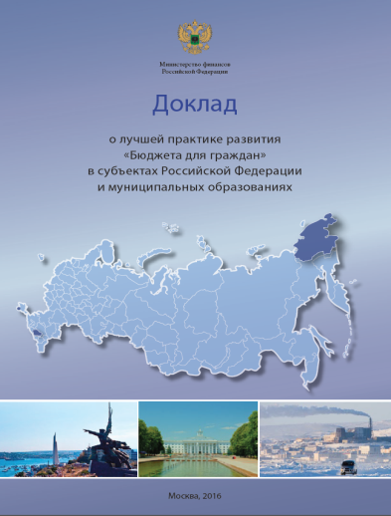
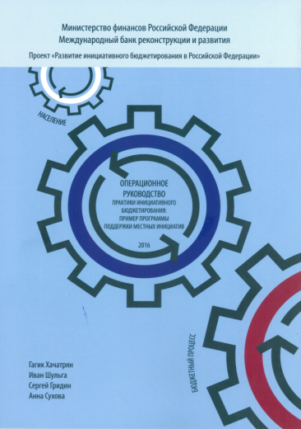
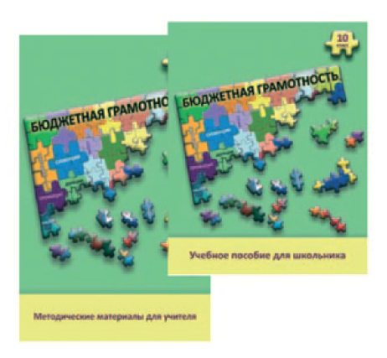
“Бюджет для граждан” в России – совместный проект
«Открытого правительства» и Минфина РФ
Ежегодная публикация брошюры «Бюджет для граждан» к проекту и закону о федеральном бюджете (http://minfin.ru/common/upload/library/2016/12/main/1288_BDG_2017.pdf)
Методическая поддержка при работе с «бюджетами для граждан» на региональном и муниципальном уровне (https://www.pempal.org/events/plenary-meeting-budget-community-and-meeting-budget-literacy-and-transparency-working-group)
Ежегодная подготовка и публикация Доклада о передовой практике использования региональных и муниципальных «бюджетов для граждан» (http://minfin.ru/common/upload/library/2016/10/main/DBDG16_11-09-2016_with_cover_omsk.pdf)
Разработка подходов инициативного бюджетирования для муниципальных и региональных бюджетов (http://budget4me.ru/)
Конкурс проектов по представлению бюджетных данных в понятной форме (http://www.fa.ru/faculty/finec/news/Pages/2017-03-14-konkurs-proektov-po-predstavleniyu-byudzheta-dlya-grazhdan-2017-goda.aspx)
Реализация мер, направленных на повышение уровня бюджетной грамотности населения (http://mamso.ru/bgs/)

Slide 8
Будущие мероприятия Рабочей группы
 | План действий, 2017-18 | Сроки
Текущий финансовый год
1. | Конференция по бюджетной грамотности + заседание Рабочей группы | Июнь, Москва
Следующий финансовый год
1. | Обучающая видеоконференция для распространения нового «продукта знаний» о гражданском участии в бюджетном процессе и анализа результатов Обзора открытости бюджета 2018 года (при их готовности) | Сентябрь/октябрь 2017 г.
2. | Посещение страны для ознакомления с передовой практикой гражданского участия. | Апрель 2018 г.
3. | В настоящее время обсуждаются совместные проекты с IBP и GIFT. | Подлежит обсуждению
Основное внимание Рабочая группа уделяла вопросам бюджетной грамотности и «бюджетам для граждан». Сегодня мы хотели бы выяснить ваши ожидания относительно нового «продукта знаний», который посвящён гражданскому участию в бюджетном процессе (т.е. практике инициативного бюджетирования). Мы снова встретимся в сентябре/октябре, чтобы обсудить результаты исследований в области этих реформ, - информацию о них подготовит Дианна. Свой вклад согласились внести GIFT и МБП; надеемся, что это сделает и ОЭСР (-:

Slide 9
Дальнейшие шаги в области реформ
  Предупреждение со стороны GIFT и МБП: для того, чтобы наладить гражданское участие и сделать эту практику устойчивой требуется больше времени (по сравнению с публикацией бюджетных документов).
  Необходимо работать на двух уровнях: государства и гражданского общества/населения, т.е. внедрять механизмы, позволяющие общественности принимать участие в процессе, а также осуществлять инициативы, призванные повысить спрос на бюджетную информацию (особенно в странах, где гражданское общество менее развито или активно).
  В качестве отправной точки можно поинтересоваться у граждан о том, что они хотели бы видеть в «бюджетах для граждан», и вообще – как они хотели бы участвовать в бюджетном процессе.
    Чтобы помочь нам, МБП подыщет примеры из опыта стран (из ООБ 2015 и 2017 годов), где недавно от создания «бюджетов для граждан» перешли к их использованию в качестве инструмента, призванного активизировать гражданское участие, в том числе – стран, где отсутствуют влиятельные общественные организации (учитывая, что это характерно для ряда наших стран).
    Также будет представлено чёткое описание того, что измеряется в рамках Обзора открытости бюджета (ООБ) применительно к гражданскому участию, чтобы определить, что является хорошей практикой.

Slide 10
Дальнейшие шаги в области реформ
  GIFT подыщет результаты исследований, в которых анализировались выгоды от участия общественности, так чтобы они вошли составной частью в наш «продукт знаний».
  Предварительный проект будет подготовлен Дианной к видеоконференции, запланированной на сентябрь/октябрь; в нём будут отражены итоги исследований, включены примеры из опыта стран и требования ООБ. Что-то ещё? (Сообщите нам об этом на предстоящем сегодня «круглом столе»).
  По завершении работы над предварительным проектом этого документа потребуется обсудить, что можно было бы реализовать в наших странах, и какой вклад мы могли бы внести в подготовку этого документа, так чтобы он стал актуальным и полезным с точки зрения осуществления реформ. В сентябре/октябре во время видеоконференции нам будет необходимо обменяться своими соображениями.
  Проект документа будет направлен вам за несколько недель до проведения видеоконференции, чтобы вы смогли подготовить свои замечания и комментарии.
  В ходе видеоконференции будет необходимо приступить к планированию ознакомительного визита в апреле 2018 года (т.е. выбрать страну из числа указанных в документе, где хорошо поставлена работа по обеспечению гражданского участия, и с опытом которой вы хотели бы познакомиться более подробно).
  Благодарю за внимание!

